Slide 1

Carte blanche
La contre-attaque

Slide 2
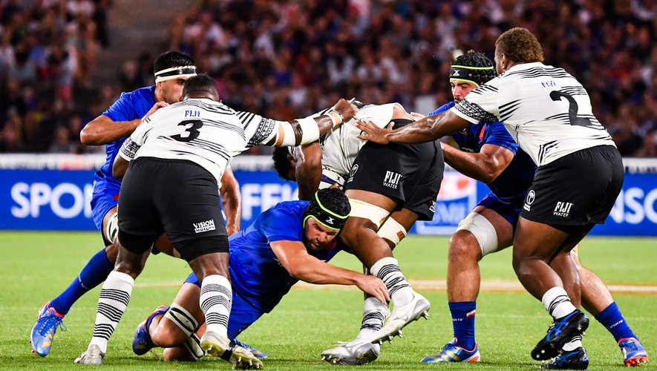
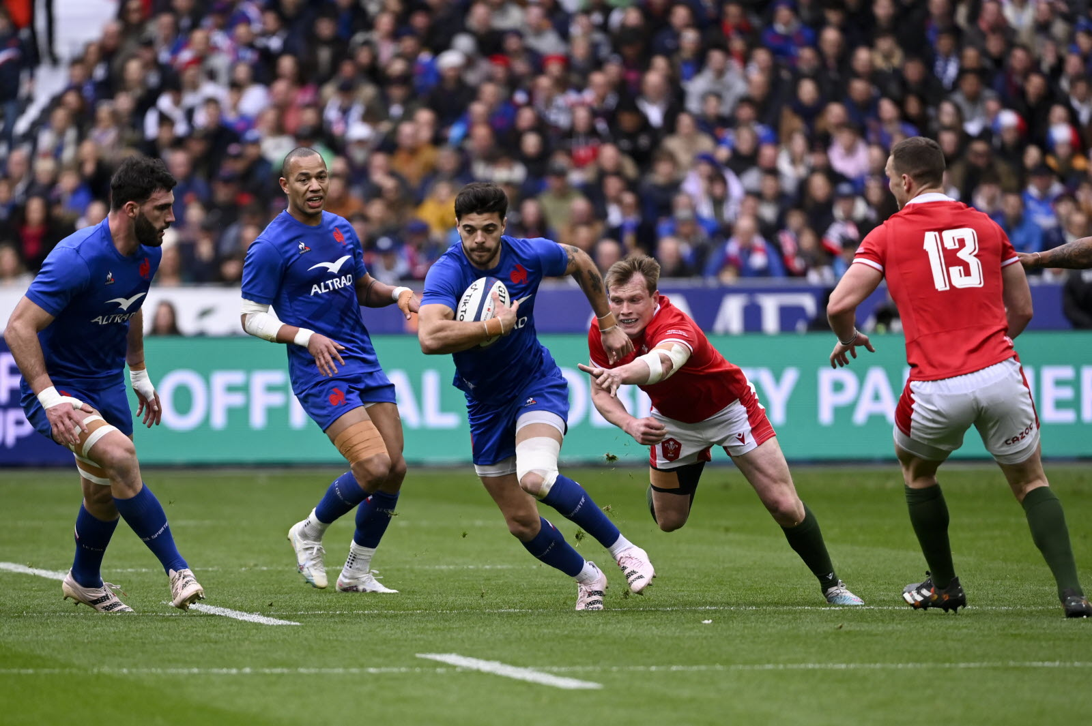
Définition de la contre-attaque
La contre-attaque (CA) c’est le changement de statut de défenseur à attaquant sur une récupération de balle. Les anglo-saxon appellent ceci le jeu de transition.

Slide 3
PRINCIPES DE JEU
GAGNER
MARQUER DES ESSAIS
MARQUER DES ESSAIS
3
CONTINUER
3
RÉCUPÉRER
2
PÉNÉTRER
JEU EN TRANSITION
2
BLOQUER
1
1
ATTAQUER LES ESPACES LIBRES
1
COMBLER LES ESPACES
COMBLER LES ESPACES
Principes offensifs
Principes défensifs

Slide 4
Quels sont les comportements attendus ?
Le porteur-récupérateur :
  Porter ou déplacer le ballon pour sortir de la pression (jouer dans les espaces libres).
Les soutiens proches :
  Communication→ où sont les espaces libres ?
Les soutiens loin :
  Replacement
  Amener de la vitesse pour aller dans ces espaces libres.
Eventuellement les soutiens devant la balle (notamment CA3…) :
  Soutien intérieur en cas de franchissement et conservation en cas de blocage, reconstituer R1 en cas de jeu au pied, anticiper temps de jeu suivant.

Slide 5
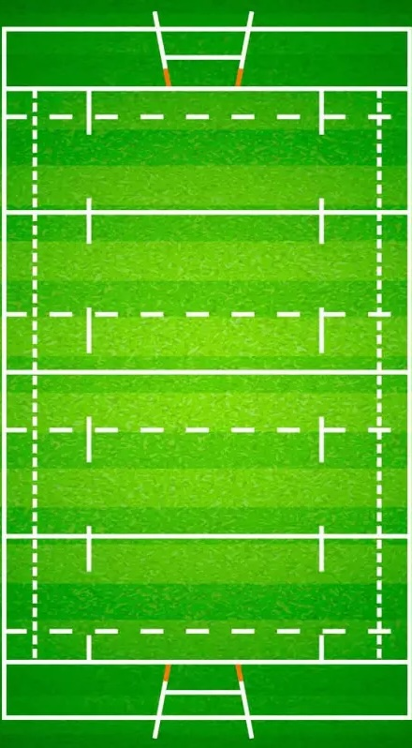
Les différents types de contre-attaque
Il existe 3 types de contre-attaque (CA) :
  La contre-attaque type 1
  La contre-attaque type 2
  La contre-attaque type 3
CA 1
CA 2
CA 3

Slide 6
La contre-attaque de type 1
C’est une CA amorcée après une récupération de balle par le 1er rideau défensif :
  Interception ou contre
  Ballon perdu lors de la phase de plaquage
  Ballon arraché
  Ballon contesté dans un ruck
Qui récupère ? | Qui donne la vitesse ? | Qui soutient ? | Qui se démarque ?
Tous les joueurs | Le 2nd ou 3ème porteur du ballon | Les joueurs/joueuses proches et dernier passeur | Tous les joueurs/joueuses loin du ballon

